Slide 1
Федеральное государственное бюджетное образовательное учреждение высшего образования «Красноярский государственный медицинский университет имени профессора В.Ф. Войно-Ясенецкого» Министерства здравоохранения Российской Федерации Фармацевтический колледж
МДК 03.01 Организация деятельности аптеки и её структурных подразделений
На базе АО «Губернские аптеки»
Аптека №272
Выполнила: Шемерянкина Р.В. 201 группа
Общий руководитель: Ивашкевич Т.С.
Непосредственный руководитель: Ивашкевич Т.С.
Методический руководитель: Казакова Е.Н.
Красноярск 2022

Slide 2
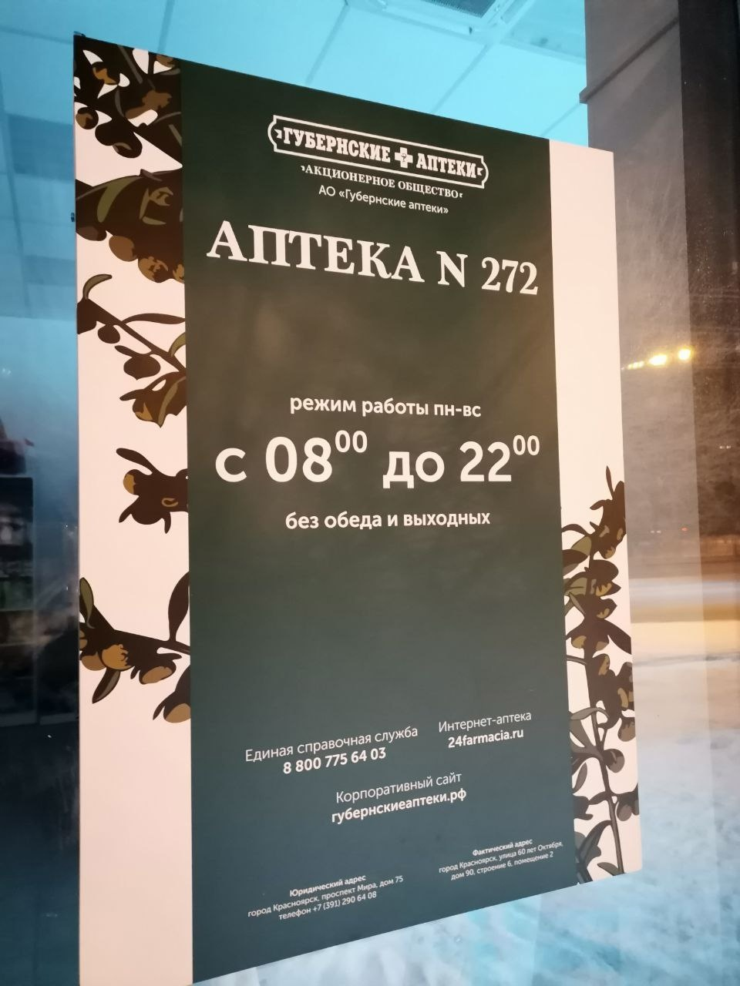
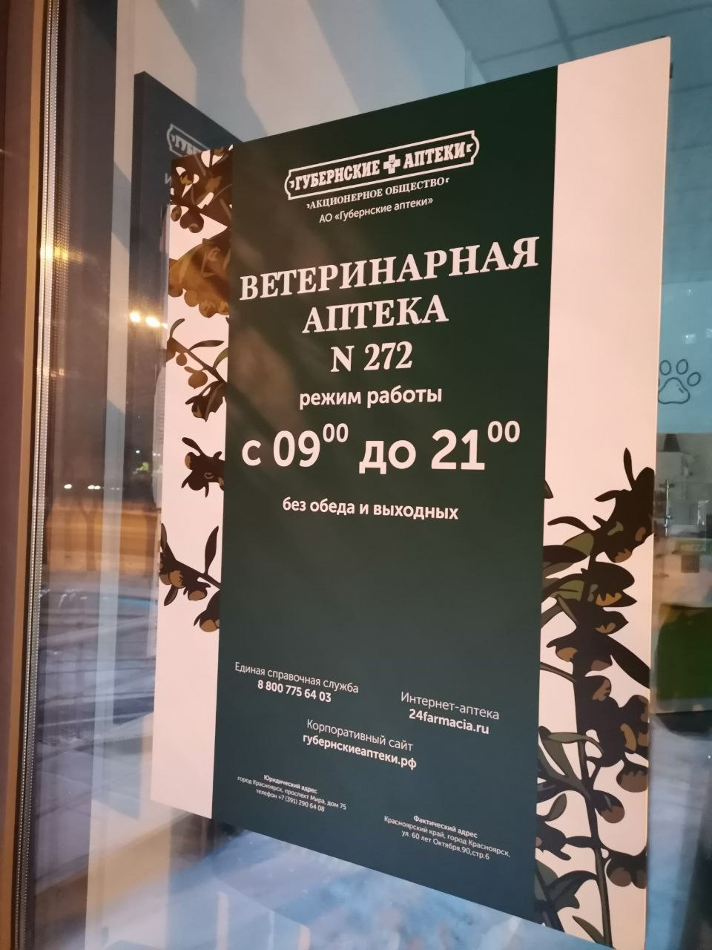
Тема 1. Знакомство со структурой аптечной организации
Вывеска аптеки

Slide 3
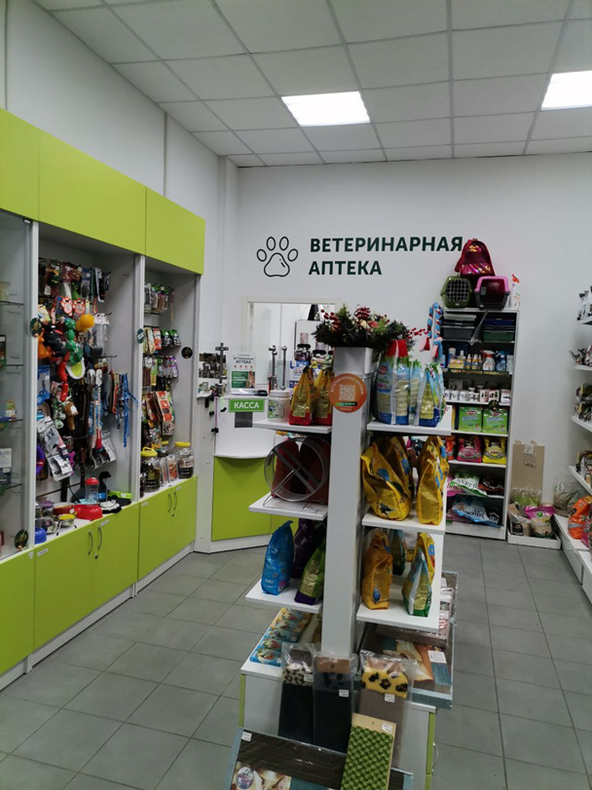
Торговый зал
Торговый зал 2 (Ветеринария)
Торговый зал 1

Slide 4
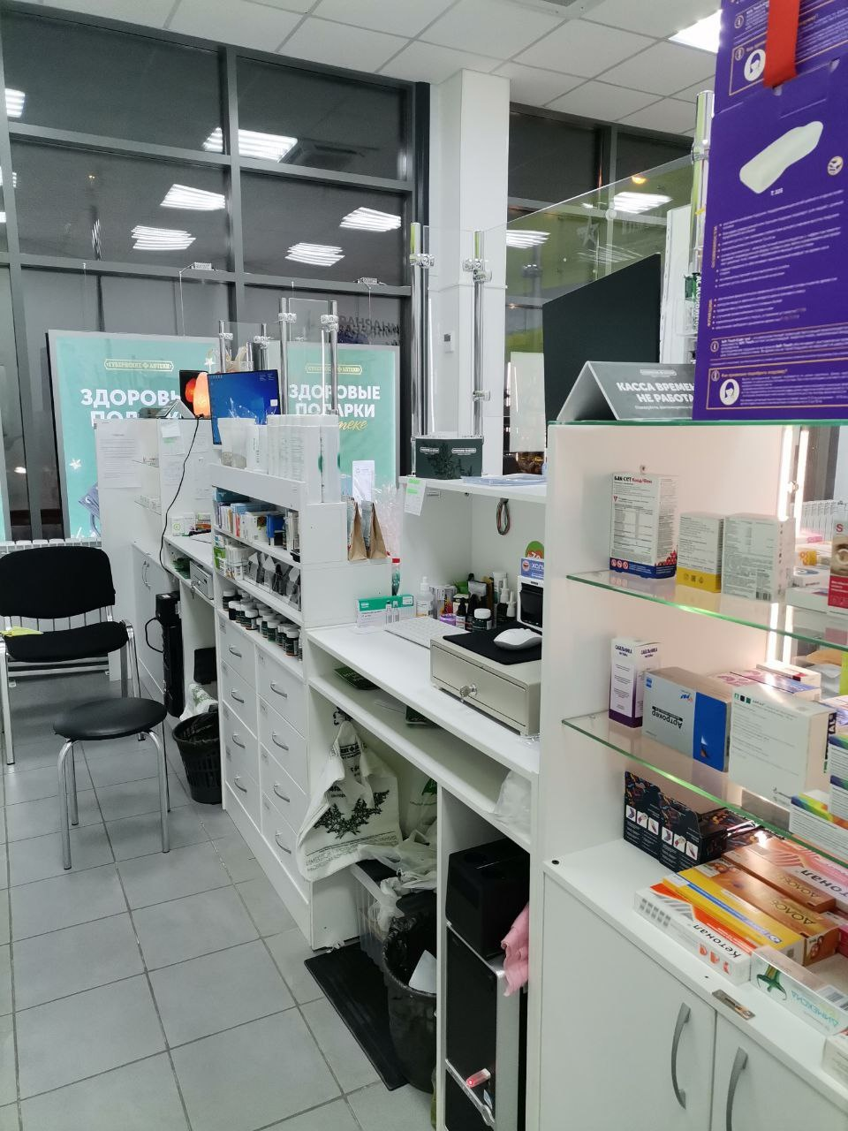
Рабочее место фармацевта

Slide 5
Информационный стенд для посетителей

Slide 6
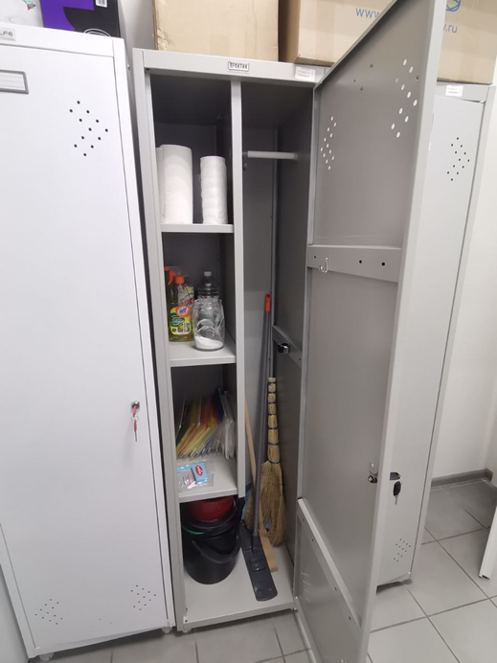
Тема 2. Санитарный режим в аптечной организации
Шкаф для хранения уборочного инвентаря

Slide 8
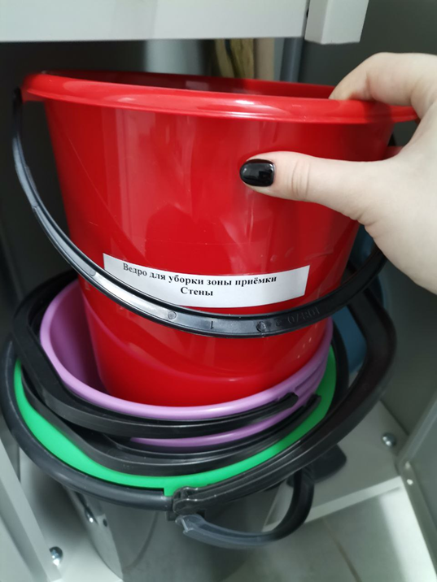
Промаркированный уборочный инвентарь

Slide 9
Санузел

Slide 10
Фармацевт в санитарной одежде

Slide 11
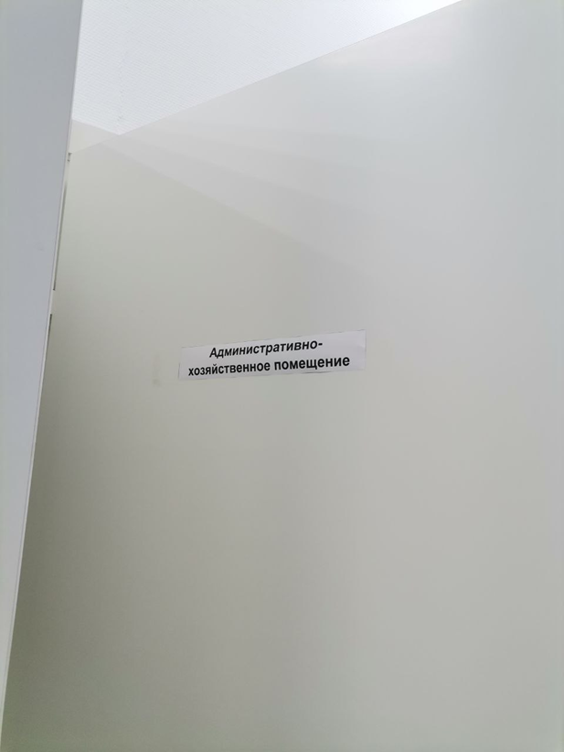
Административно – бытовая зона

Slide 12
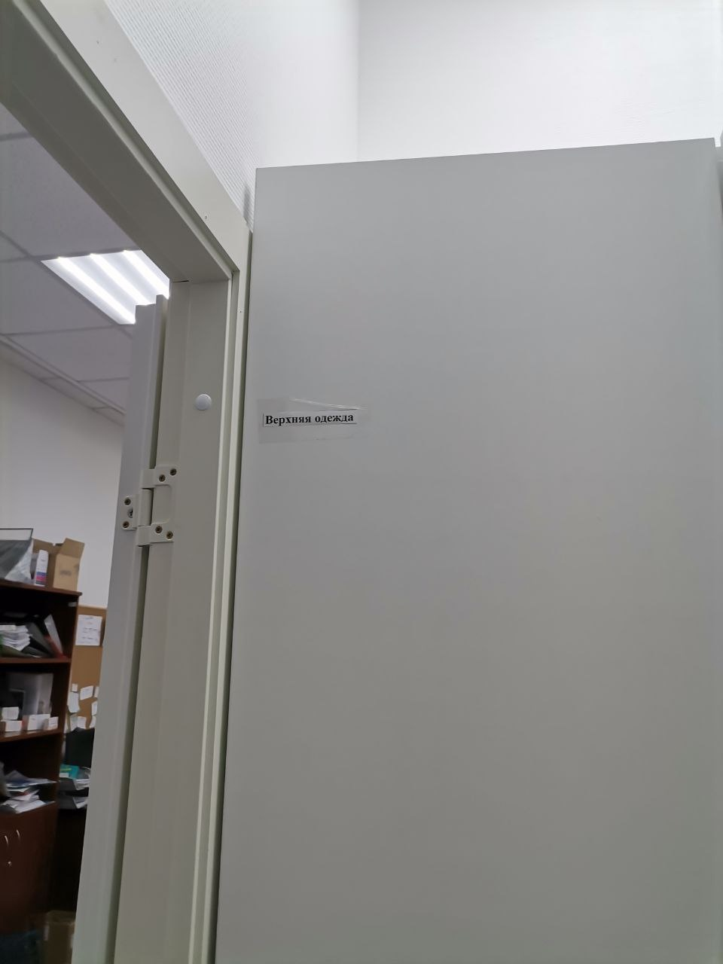
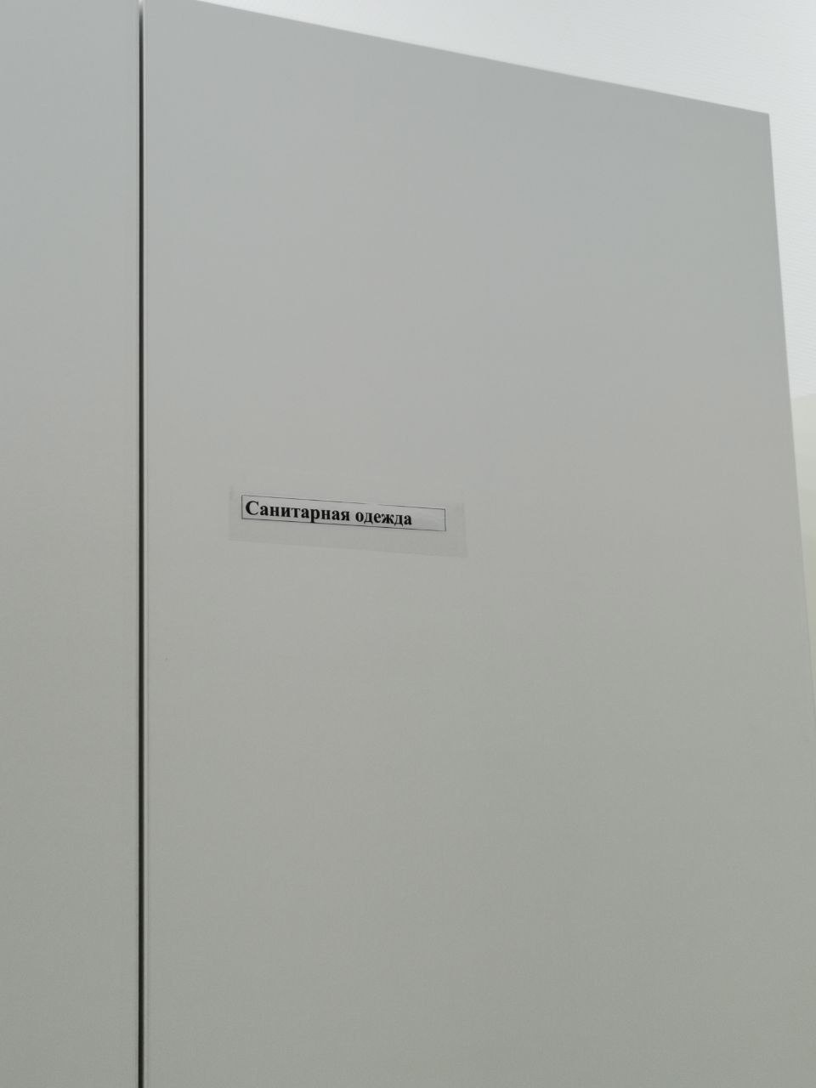
Зона хранения верхней и санитарной одежды

Slide 13
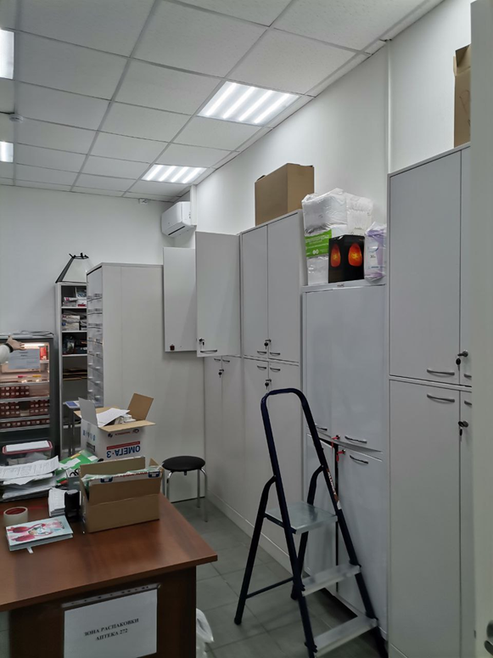
Тема 3: Организация хранения товаров аптечного ассортимента
Материальная комната

Slide 14
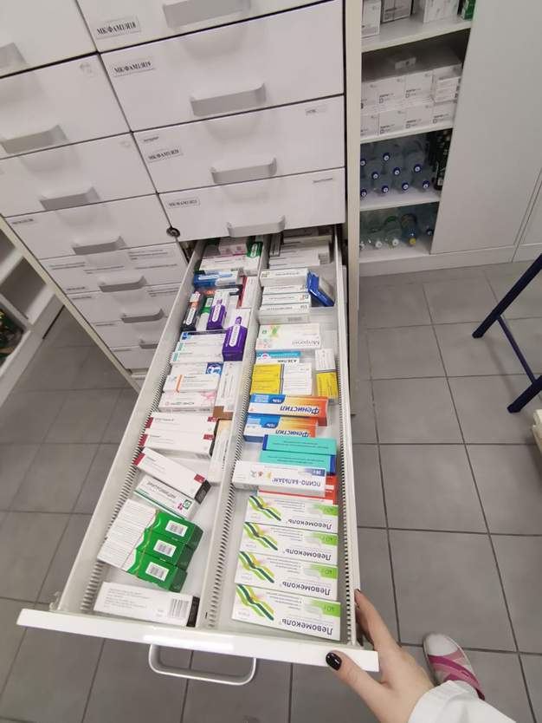
Шкафы для хранения наружных ЛП

Slide 15
Шкафы для хранения внутренних ЛП

Slide 16
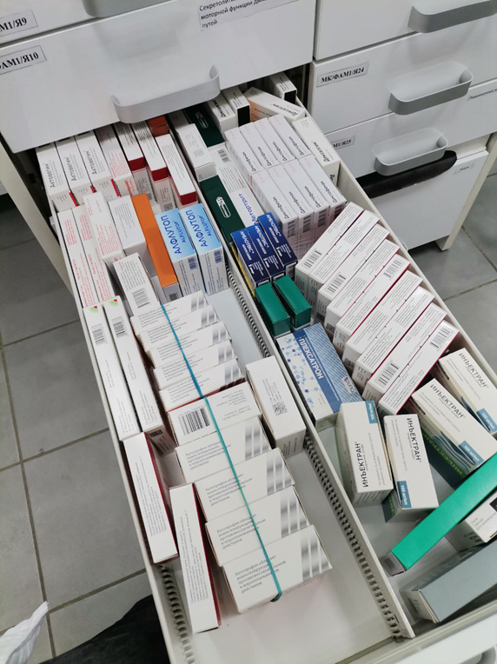
Шкафы для хранения ЛП для инъекций

Slide 17
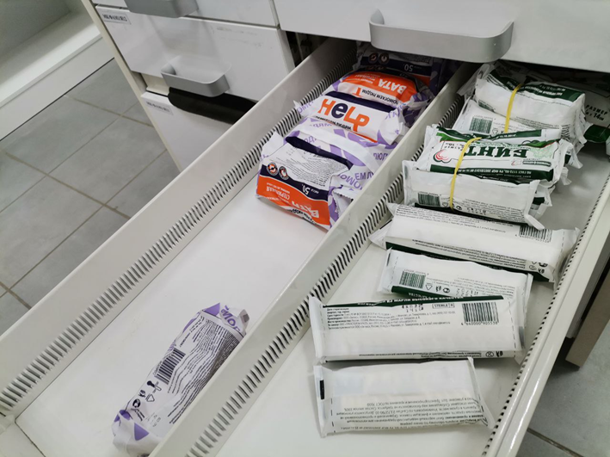
Шкафы для хранения перевязочного материала

Slide 18
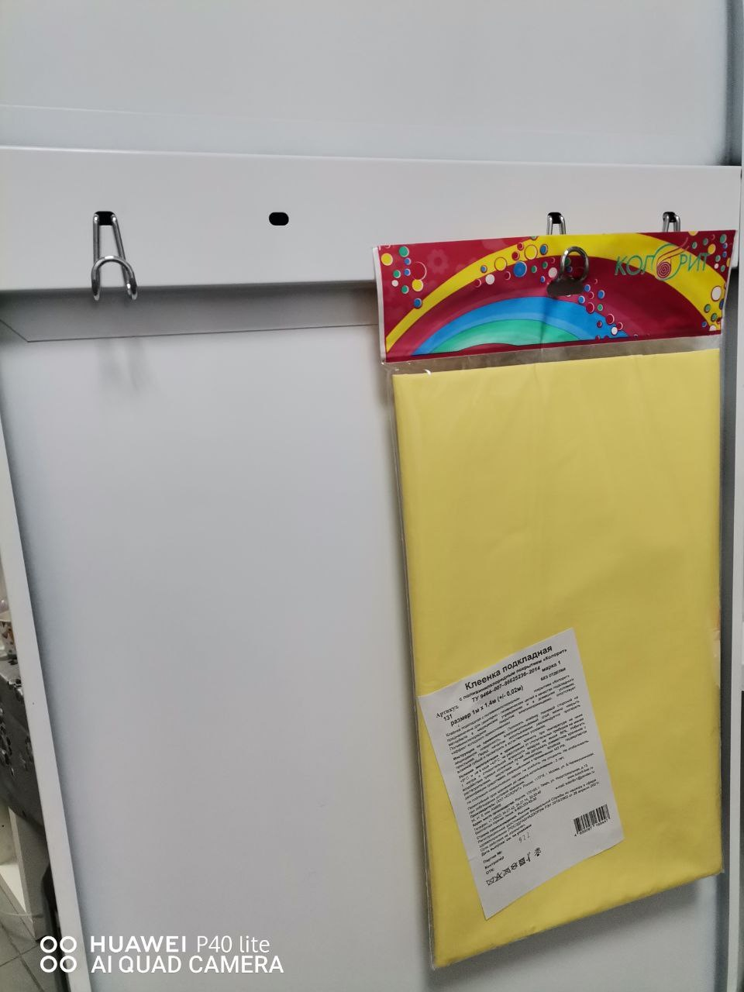
Шкафы для хранения резиновых изделий

Slide 19
Шкаф для хранения ЛРС

Slide 20
Шкаф для хранения парафармацевтической продукции

Slide 21
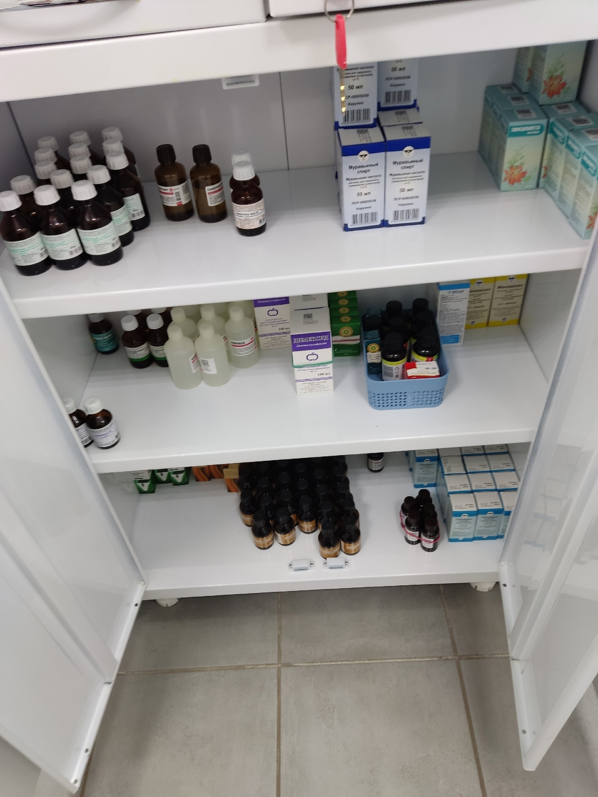
Шкаф для хранения огнеопасных веществ

Slide 22
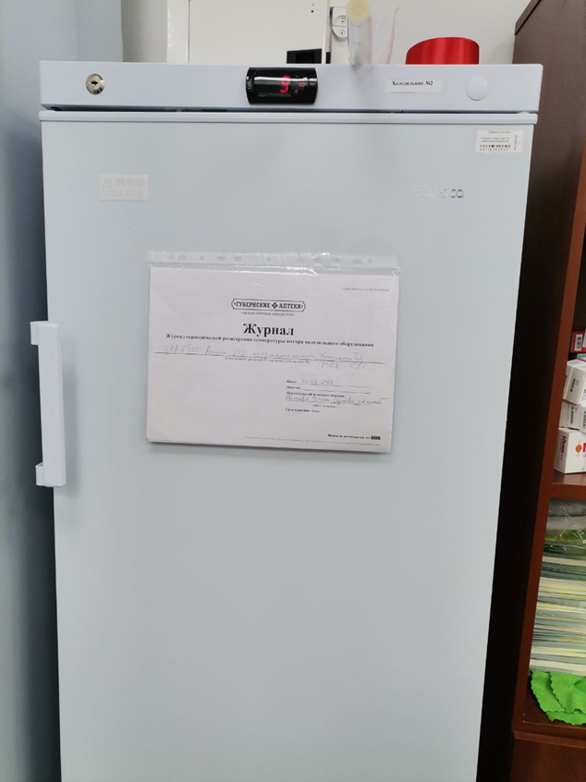
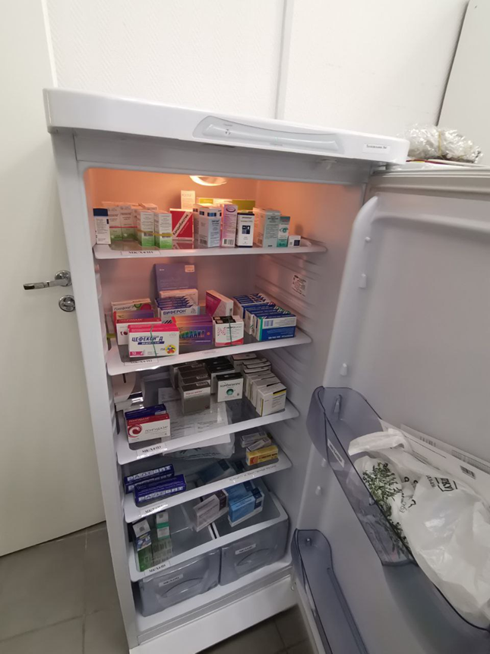
Холодильник

Slide 23
Карантинные зоны для хранения ЛП

Slide 24
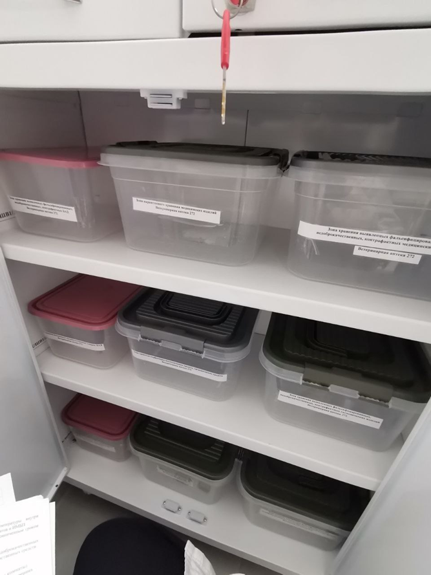
Зоны для хранения фальсифицированных, недоброкачественных, контрафактных ЛП, а также ЛП с истекшим сроком годности.
Ветеринарная аптека
Аптека

Slide 25
Тара для отходов

Slide 26
Спасибо за внимание !!!

